Slide 1
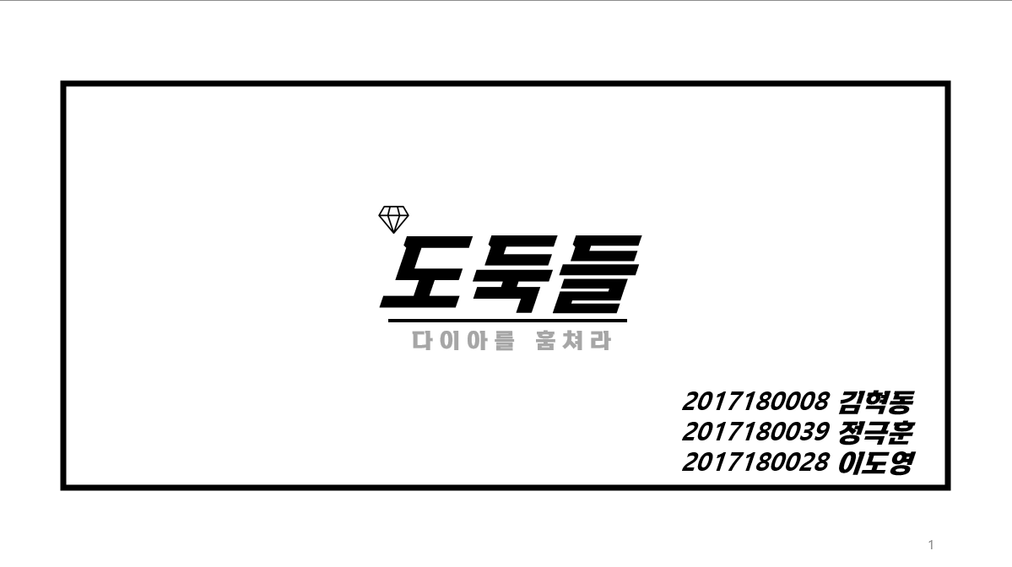

도둑들
다이아를 훔쳐라
지도교수: 윤정현
2017180008 김혁동
2017180039 정극훈
2017180028 이도영

Slide 2
도둑들
개요
장르: 배틀로얄 레이싱
플레이 타임: 7~8분
플레이 인원: 3~8명

Slide 3

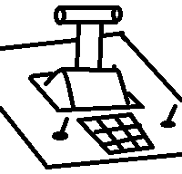



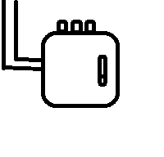

도둑들
게임 플레이 1페이즈
매장 내를 돌아다니며 아이템 파밍 및
레버 스위치 작동 후 다이아 훔치기
8명의 플레이어 배정

Slide 4
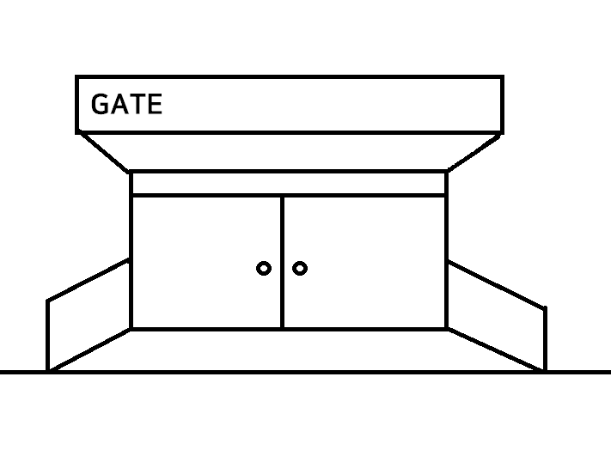

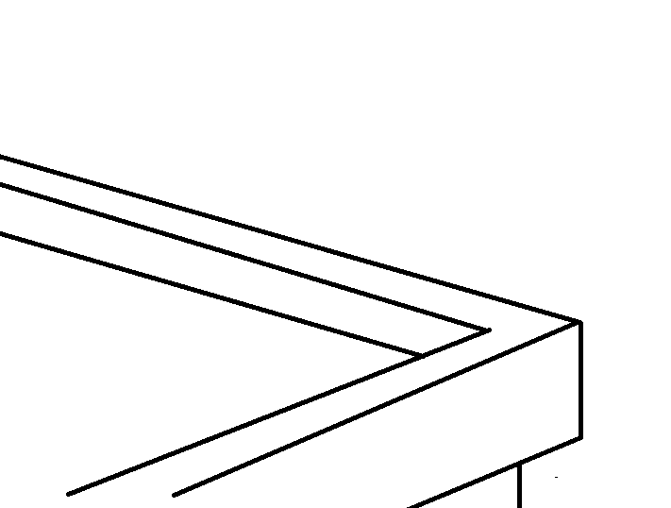
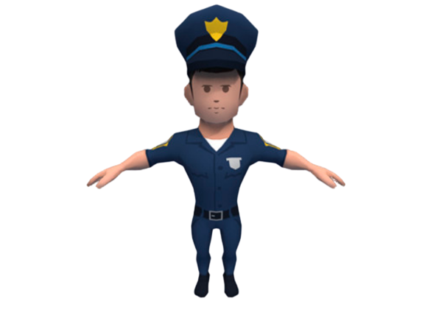
도둑들
게임 플레이 2 페이즈
정문
비상구
옥상
다이아 훔친 후 경찰 NPC와
금지 구역 출현
다이아를 훔친 후 2분 뒤 부터 탈출 루트 생성
맵의 랜덤한 위치에 생성된 탈출루트로 탈출

Slide 5


도둑들
게임 플레이
플레이어 기본공격을 통해 상대방을
피격하면 다이아를 뺏게 된다.
다이아를 뺏은 플레이어는 3초간
투명화와 무적시간이 주어진다.

Slide 6
도둑들
기술적 요소와 집중 분야
1. 애니메이션
- Unity 3D를 이용한 스키닝 애니메이션을 이용, 캐릭터의 움직임과 엄폐물과의 상호작용을 구현
2. 파티클 구현
- 상자를 열 때, 총을 쏠 때 등의 이펙트들을 파티클 효과로 구현
3. NPC 구현
- 퍼지 논리와 A* 길 찾기 알고리즘을 바탕으로 NPC 행동 구현
4. IOCP 서버 구현

Slide 7
도둑들
역할 분담
1. 이도영
- 기획 및 레벨 디자인
- 클라이언트와 서버 간의 송수신 게임서버 구현
- DB와 연동 구현
- NPC 구현
2. 김혁동
- Unity 3D를 바탕으로 이용하여 스키닝 애니메이션 구현
- DirectX 12에서 Spot Light등의 조명 구현
- 게임 제작에 활용할 셰이더의 전반적인 구현 및 관리
- NPC 구현
3. 정극훈
- DirectX 12에서 게임 구현을 위한 프레임워크 제작
- DirectX 12에서 파티클 효과를 구현

Slide 8
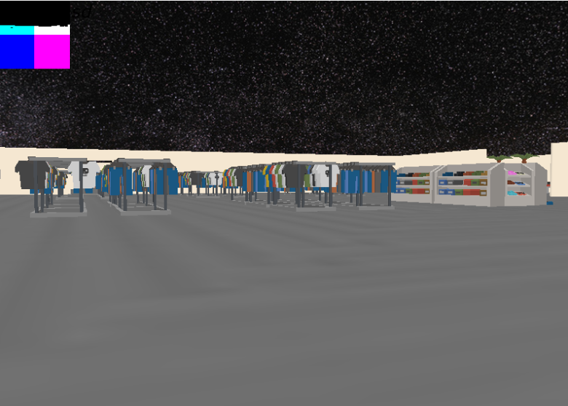
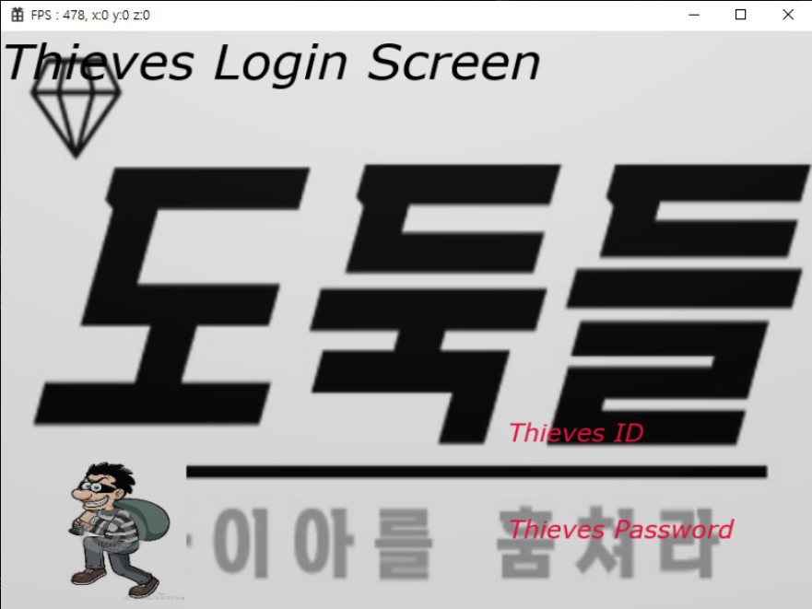
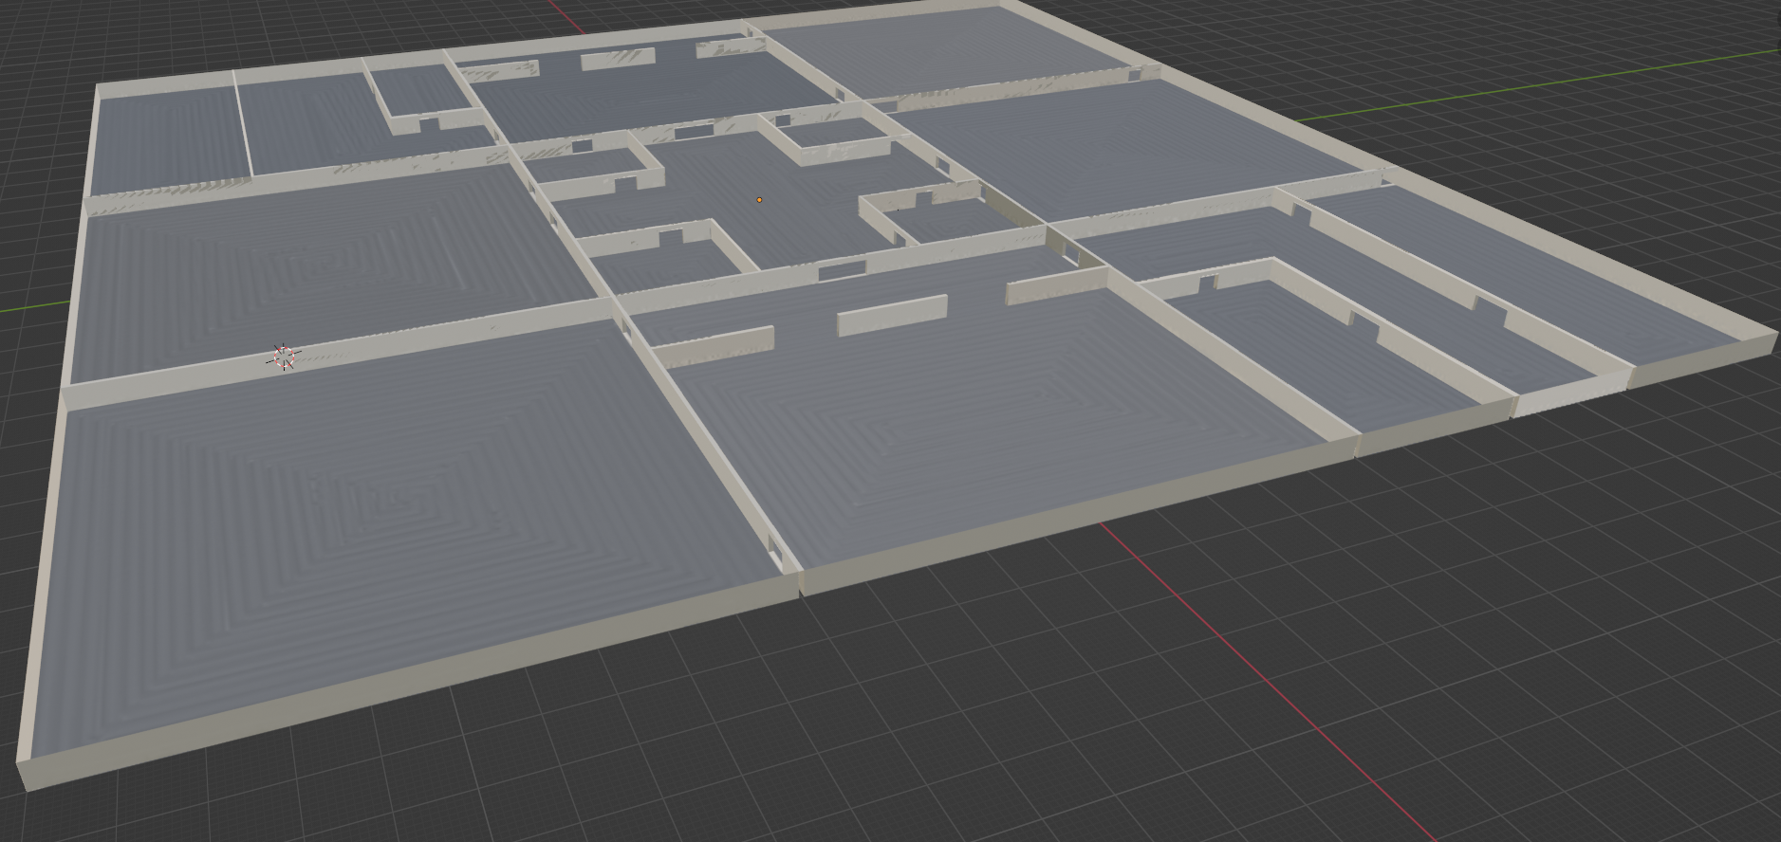
도둑들
개발 내용 클라이언트
2D 텍스트 및 UI
맵 제작

Slide 9
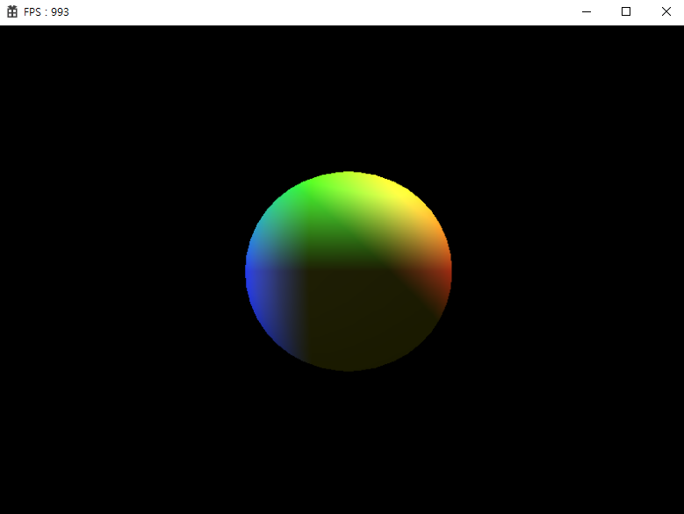
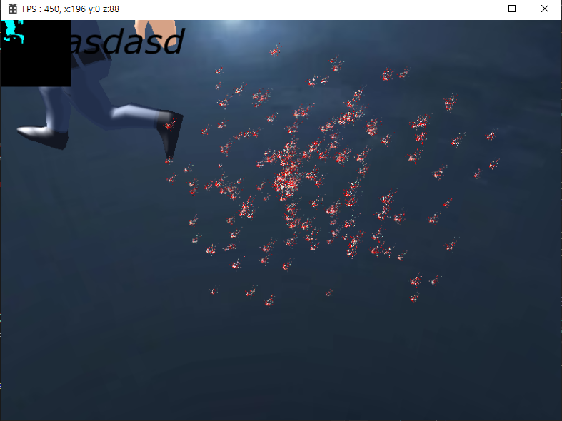
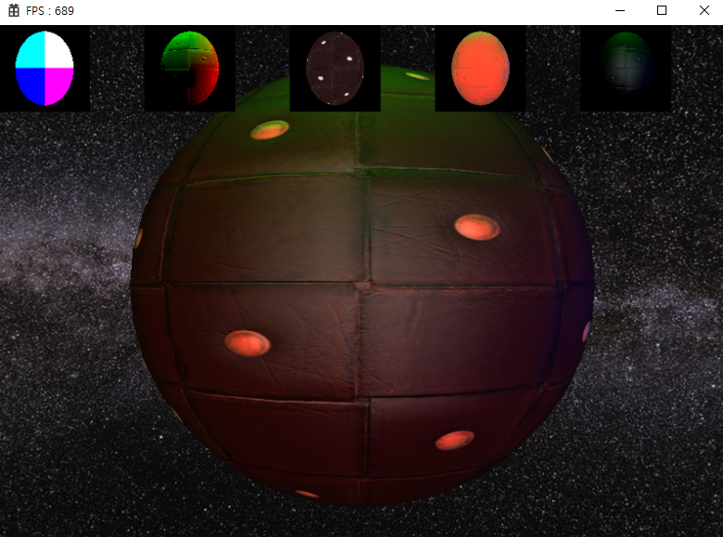
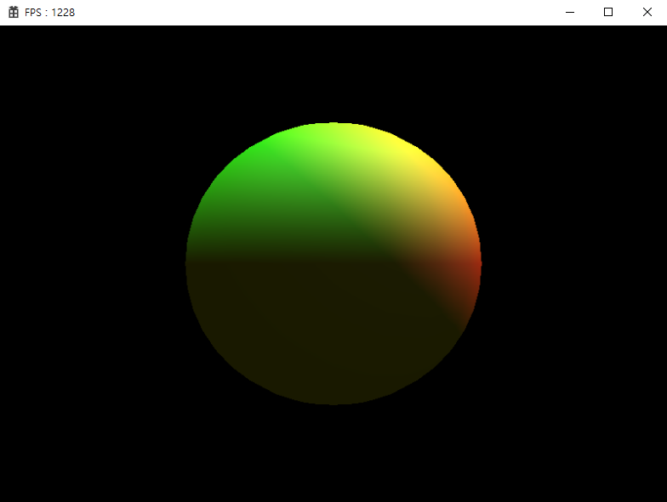
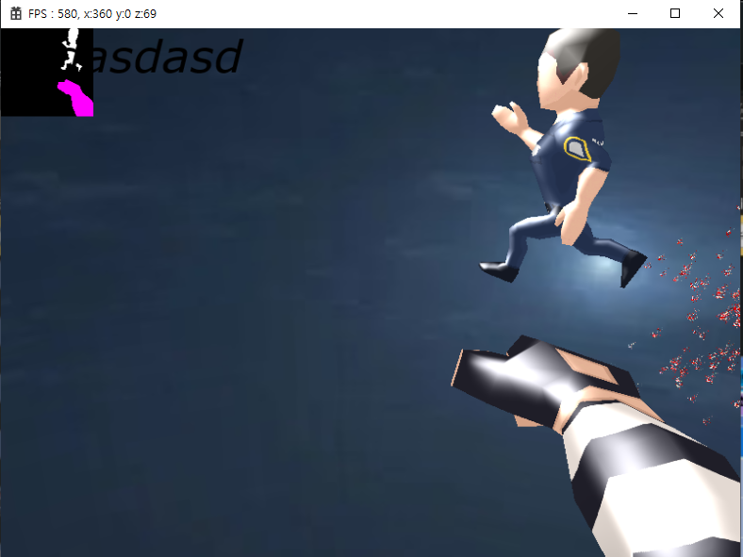
도둑들
개발 내용 클라이언트
파티클 구현
렌더링 구현
조명 구현
애니메이션 구현

Slide 10
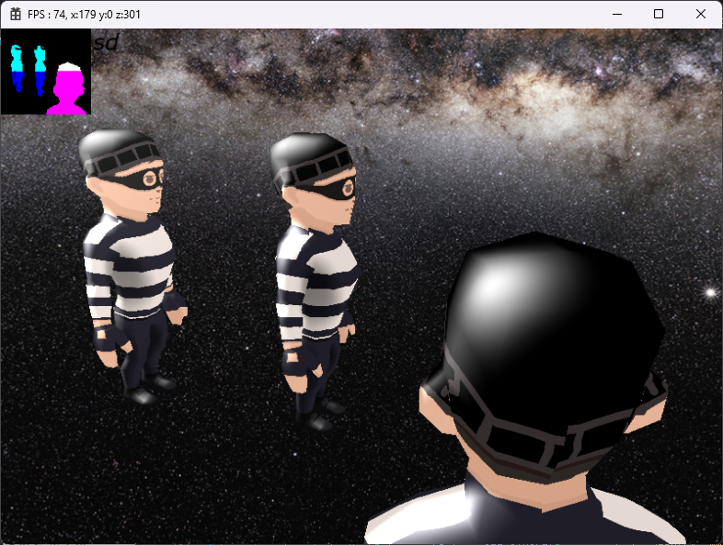
도둑들
개발 내용 서버
서버 동기화

Slide 11
도둑들
문제점 및 보완책
게임 로직이 미흡.
- 서버 동기화에 많은 시간을 할애하여, 게임 로직의 개발시간이 부족했다.
- 서버 동기화가 대부분 완료 되었기에 게임 로직에 집중할 수 있을 것으로 보임.
동기화시 안정성이 떨어짐.
- ID값들에 데이터를 보내는 중 바틀 넥이 발생함. 최적화를 위해 더미 클라이언트를 활용하여 바틀 넥의 위치를 확인할 예정.

Slide 12
도둑들
기존 개발일정- 개인별 진행도
 | 1월 | 2월 | 3월 | 4월 | 5월 | 6월 | 7월 | 8월
리소스 수집 및 제작
클라이언트 프레임 워크
애니메이션
맵 구현
파티클 구현
조명 구현
게임 로직
충돌 처리
서버 프레임 워크
NPC 구현
클라이언트/ 서버 동기화
검증
90%
김혁동
99.99%
99.99%
정극훈
75%
이도영
50%
99.99%
김혁동 이도영
정극훈 김혁동
90%
모두
50%

Slide 13
도둑들
기존 개발일정- 전체 개발 진행도
 | 1월 | 2월 | 3월 | 4월 | 5월 | 6월 | 7월 | 8월
리소스 수집 및 제작
클라이언트 프레임 워크
애니메이션
맵 구현
파티클 구현
조명 구현
게임 로직
충돌 처리
서버 프레임 워크
NPC 구현
클라이언트/ 서버 동기화
검증
70%
김혁동
정극훈
이도영
김혁동 이도영
정극훈 김혁동
모두

Slide 14
도둑들
기존 개발일정- 앞으로의 계획
 | 5월 | 6월 | 7월 | 8월
맵 구현
파티클 구현
조명 구현
게임 로직
충돌 처리
Dummy Client
NPC 구현
클라이언트/ 서버 동기화
검증
김혁동
정극훈
이도영
김혁동 이도영
정극훈 김혁동
모두

Slide 15
도둑들
데모 시연

